Slide 1
Chủ đề 5: Chất tinh khiết –
Hỗn hợp Phương pháp tách các chất
Bài 15:
Chất tinh khiết Hỗn hợp

Slide 2
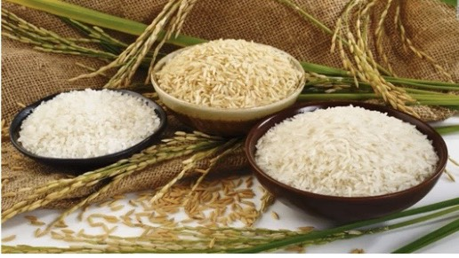
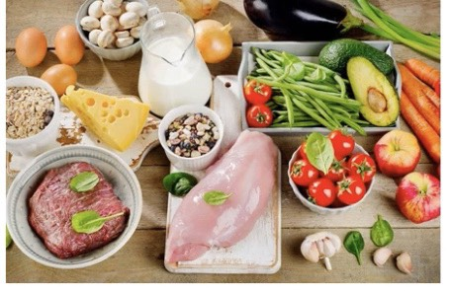
Các loại lương thực, thực phẩm ở dạng tinh khiết hay hỗn hợp?

Slide 3
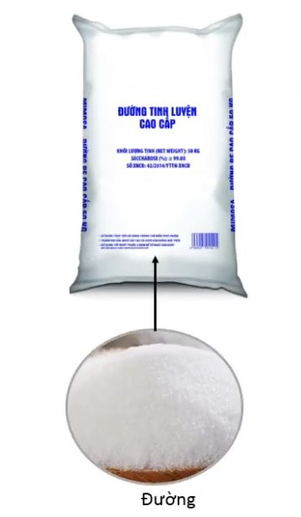
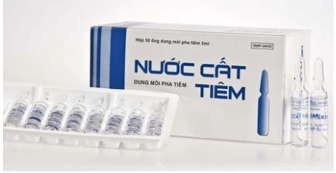
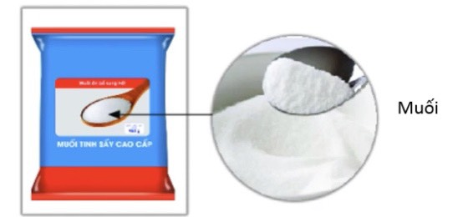
1. Chất tinh khiết
* Quan sát một số chất trong cuộc sống:
Nước cất

Slide 4
Em có nhận xét gì về số lượng các chất có trong nước cất, bình khí oxygen, sản phẩm đường tinh luyện và muối ăn
Nước cất
Các chất đều được tạo nên từ 1 chất, không lẫn tạp chất

Slide 5
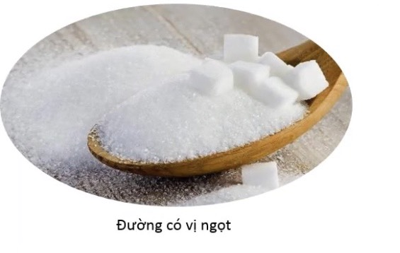
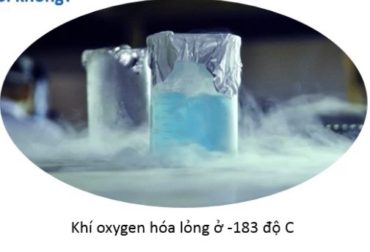
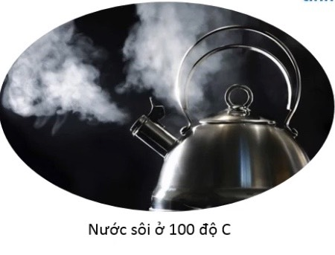
Nếu bị lẫn tạp chất thì tính chất của các chất trên có thay đổi không?

Slide 6
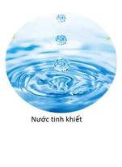
Mỗi chất tinh khiết đều có thành phần hóa học và tính chất nhất định
Những tính chất này có thể dùng để nhận biết chất tinh khiết
Nhiệt độ đông đặc ở 0ºC
Chứa 11,2 % hydrogen và 88,8% oxygen về khối lượng
Khối lượng riêng D= 1g/ml
Nhiệt độ sôi 100º C

Slide 7
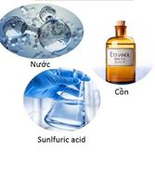
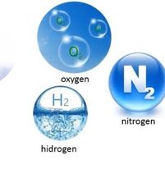
Chất tinh khiết
Chất rắn
Chât lỏng
Chất khí

Slide 8
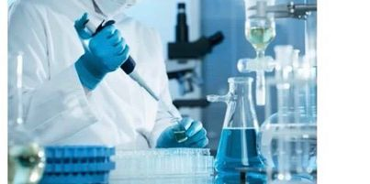
Chất, theo quy ước là chất tinh khiết
Hóa chất sử dụng trong PTN thường là các chất tinh khiết
Trong thực tế không có chất tinh khiết 100%
Độ tinh khiết của hóa chất ảnh hưởng rất lớn đến kết quả thí nghiệm cũng như kết quả nghiên cứu
Vì vậy trước khi làm thí nghiệm, người ta thường kiểm tra độ tinh khiết của hóa chất và có biện pháp làm sạch hóa chất nếu cần thiết

Slide 9
Chất tinh khiết( chất nguyên chất) được tạo ra từ 1 chất duy nhất

Slide 10
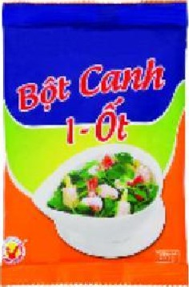
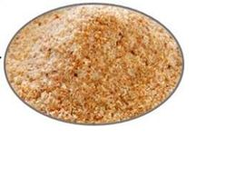
2. Hỗn hợp
Quan sát sản phẩm chứa hỗn hợp các chất
Bột canh có phải là chất tinh khiết không?

Slide 11
Bột canh không phải là chất tinh khiết

Slide 12
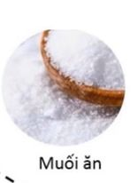
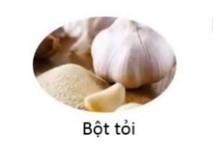
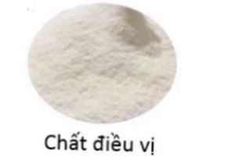
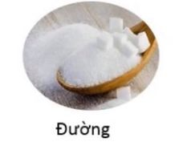
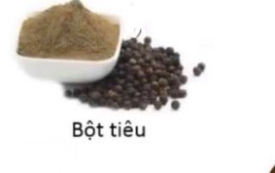
Nếu có đủ các nguyên liệu trên làm thế nào để có bột canh? Nếu bớt 1 thành phần của bột canh thì vị có thay đổi không? Giải thích?

Slide 13
Mỗi chất trong hỗn hợp được gọi là một thành phần hỗn hợp
Tính chất của hỗn hợp phụ thuộc vào thành phần hỗn hợp và hàm lượng của chúng
Nước khoáng thiên nhiên có phải là nguyên chất hay không?

Slide 14
Các nguyên liệu trong tự nhiên thường tồn tại ở dạng hỗn hợp
Hỗn hợp được tạo ra khi 2 hay nhiều chất trộn lẫn với nhau.
Vậy hỗn hợp là gì?

Slide 15
Em hãy tìm hiểu xem những vật liệu gì tạo nên được vữa xây dựng
Những vật liệu cần thiết để tạo nên vữa xây dựng gồm: xi măng, cát , nước

Slide 16
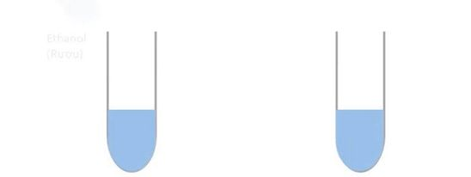
3.Hỗn hợp đồng nhất, hỗn hợp không đồng nhất
Phân biệt hỗn hợp đồng nhất, hỗn hợp không đồng nhất
Thí nghiệm 1: Tạo hỗn hợp đồng nhất và hỗn hợp không đồng nhất
Nước cất
Ống nghiệm 1
Ống nghiệm 2
B1: Lấy 2 ống nghiệm, sau đó thêm nước cất đến 1/3 ống nghiệm

Slide 17
Ống nghiệm 1
Ống nghiệm 2
B2: Lần lượt cho 1 thìa etanol vào ống nghiệm thứ nhất và 1 thìa dầu ăn vào ống nghiệm thứ 2

Slide 18
Rượu tan được trong nước
Dầu ăn không tan trong nước, nổi lên trên do dầu ăn nhẹ hơn nước
Hỗn hợp đồng nhất
Hỗn hợp không đồng nhất
B3: Lắc đều 2 ống nghiệm, để yên và quan sát hện tượng

Slide 19
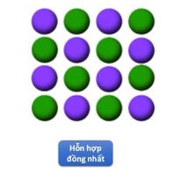
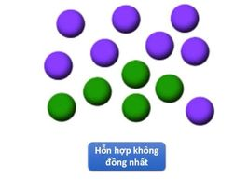
Đặc điểm của hỗn hợp đồng nhất và hỗn hợp không đồng nhất
Các chất phân bố đồng đều trong hỗn hợp
Các chất phân bố không đồng đều trong hỗn hợp

Slide 20
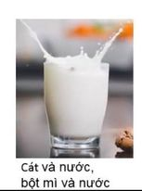
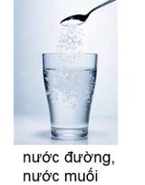
3. Hỗn hợp đồng nhất là hỗn hợp có thành phần giống nhau tại mọi vị trí trong toàn hỗn hợp
- Hỗn hợp không đồng nhất là hỗn hợp có thành phần không giống nhau trong toàn hỗn hợp

Slide 21
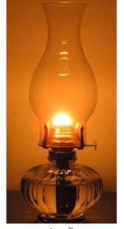
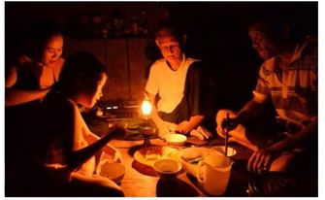
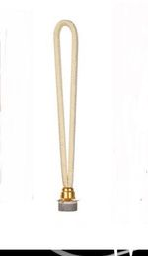
Khi bấc đèn quá ngắn hoặc đèn cạn gần hết , làm bấc không chạm tới dầu, có người nhanh trí đã đổ nước vào bình dầu và đèn tiếp tục cháy sáng thêm 1 thời gian ngắn nữa.
Em hãy giải thích vì sao người ta lại làm như thế?
Ở những vùng chưa có điện, đèn dầu dùng rất phổ biến trong việc thắp sáng
Bấc đèn
Đèn dầu

Slide 22
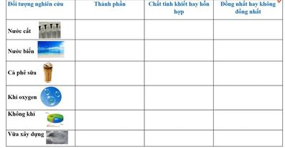
Câu 1: Hoàn thành thông tin ở bảng sau

Slide 23
Câu 2: Hãy lấy ví dụ về 1 số hỗn hợp đồng nhất và không đồng nhất thường gặp
Cồn
Rượu
Nước hoa
Hỗn hợp đồng nhất
Hỗn hợp không đồng nhất

